Slide 1
ЕГЭ. Математика. (Профильный уровень. Задание 4 Базовый уровень. Задание 10)
(Теория вероятности. Теоремы вероятности)
Учитель математики ФГКОУ СОШ № 8 г. Севастополя
Павленко Марина Петровна

Slide 2
Теория. Два события называются независимыми, если вероятность появления каждого из них не зависит от того, появилось другое событие или нет. В противном случае события называются зависимыми.
Примеры независимы событий:
Выстрелы биатлониста. Исход каждого следующего выстрела не зависит от исхода предыдущего.
Бросок игральной кости.
Исход сдачи различных экзаменов.

Slide 3
Два события называются совместными, если появление одного из них не исключает появление другого в одном и том же испытании. В противном случае события называются несовместными.
Примеры совместных событий:
При броске кости событие «выпадение четного числа очков» и событие «выпадение числа очков, кратного 3».
При выборе игральной карты событие «игральная карта – черной масти» и событие «игральная карта 10»

Slide 4
Два события называются противоположными, если в данном испытании они несовместны и одно из них обязательно происходит. Вероятности противоположных событий в сумме дают 1.
Примеры противоположных событий:
При броске кости событие «выпадение четного числа очков» и событие «выпадение нечетного числа очков».
При броске монеты выпадение орла и решки.
При стрельбе – попал и не попал в цель.

Slide 5
Вероятность произведения двух независимых событий A и B равна произведению этих вероятностей
1.
P (AB) = P (A) ∙ P (B)

Slide 6
Вероятность суммы двух несовместных событий A и B равна сумме вероятностей этих событий
2.
P (A+B) = P (A) + P (B)
3.
P (A+Ā) = P (A) + P (Ā) = 1

Slide 7
Вероятность суммы двух совместных событий A и B равна сумме вероятностей этих событий без вероятности их произведения
4.
P (A+B) = P (A) + P (B) – Р(АВ)
А
В
АВ

Slide 8
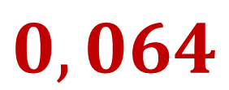
1. (Задача о продавцах). В магазине три продавца. Каждый из них занят с клиентом с вероятностью 0,4. Найдите вероятность того, что в случайный момент времени все три продавца заняты одновременно (считайте, что клиенты заходят независимо друг от друга).
0,4 - занят
0,6 - свободен
0,4 - занят
0,6 - свободен
P (AB) = P (A) ∙ P (B)
0,4 - занят
0,6 - свободен
Р = 0,4 ∙ 0,4 ∙0,4
$$0,064$$

Slide 9
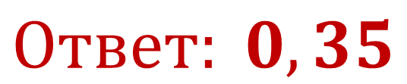
2. (Задача об экзамене). На экзамене по геометрии школьник отвечает на один вопрос из списка экзаменационных вопросов. Вероятность того, что это вопрос по теме «Вписанная окружность», равна 0,15. Вероятность того, что это вопрос по теме «Тригонометрия», равна 0,2. Вопросов, которые одновременно относятся к этим двум темам, нет. Найдите вероятность того, что на экзамене школьнику достанется вопрос по одной из этих двух тем.
События «Попадется вопрос по теме «Вписанная окружность» и «Попадется вопрос по теме «Тригонометрия» - несовместны – не могут попасться одновременно, следовательно вероятность, что попадется один их этих вопросов равна сумме вероятностей
P (A+B) = P (A) + P (B)
0,15 + 0,2= 0,35
$$Ответ: 0,35$$

Slide 10
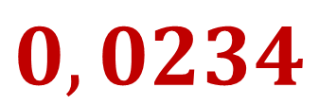
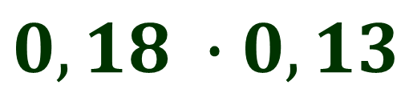
3. (Задача об интернет-магазинах). По отзывам покупателей Игорь Игоревич оценил надёжность двух интернет-магазинов. Вероятность того, что нужный товар доставят из магазина А, равна 0,82. Вероятность того, что этот товар доставят из магазина Б, равна 0,87. Игорь Игоревич заказал товар сразу в обоих магазинах. Считая, что интернет-магазины работают независимо друг от друга, найдите вероятность того, что ни один магазин не доставит товар
Д | Д
Н | Д
Д | Н
Н | Н
Р(не доставит магазин А) = 1-0,82
Р(не доставит магазин Б) = 1-0,87
P (AB) = P (A) ∙ P (B)
$$0,18 ∙0,13$$
$$0,0234$$

Slide 11
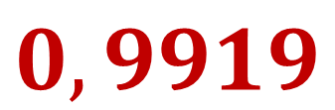
4. (Задача о платёжных автоматах). В магазине стоят два платёжных автомата. Каждый из них может быть неисправен с вероятностью 0,09 независимо от другого автомата. Найдите вероятность того, что хотя бы один автомат исправен.
Р (автомат 1 неисправен) = 0,09
Р (автомат 2 неисправен) = 0,09
Р (оба автомата неисправны) = 0,09 ∙ 0,09 = 0,0081
И | И
И | Н
Н | И
Н | Н
Р (хотя бы один исправен) = 1 - 0,0081
$$0,9919$$

Slide 12
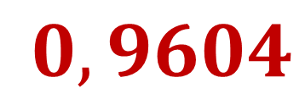
5. (Задача о батарейках). Вероятность того, что батарейка бракованная, равна 0,02. Покупатель в магазине выбирает случайную упаковку, в которой две таких батарейки. Найдите вероятность того, что обе батарейки окажутся исправными
1 батарейка
2 батарейка
P (A+B) = P (A) + P (B) – Р(АВ)
1 | 2
И | Б
Б | И
Б | Б
И | И
Р(хотя бы 1 батарейка брак) = 0,02 + 0,02 – 0, 0004= 0,0396
Р(обе батарейки исправны) = 1 – 0,0396 = 0,9604
$$0,9604$$

Slide 13
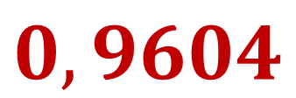
5. (Задача о батарейках). Вероятность того, что батарейка бракованная, равна 0,02. Покупатель в магазине выбирает случайную упаковку, в которой две таких батарейки. Найдите вероятность того, что обе батарейки окажутся исправными
Р(батарейка 1 исправна) = 1 - 0,02 = 0,98
.
Р(батарейка 2 исправна) = 1 - 0,02 = 0,98
Р(обе батарейки исправны) = 0,98 ∙ 0,98 = 0,9604
$$0,9604$$

Slide 14
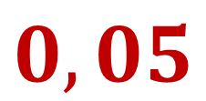
6. (Задача о тестировании). Вероятность того, что на тестировании по истории учащийся Т. верно решит более 10 задач, равна 0,75. Вероятность того, что Т верно решит больше 9 задач, равна 0,8. Найдите вероятность того, что Т. верно решит ровно 10 задач.
0,8
0,75
10 задач
9 задач
?
Р(больше 9 з-ч) = Р(10 з-ч) + Р (больше 10 з-ч)
Р(10 з-ч) = Р(больше 9 з-ч) – Р (больше 10 з-ч)
Р(10 з-ч) = 0,8 – 0,75
$$0,05$$

Slide 15
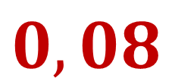
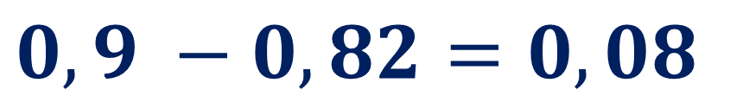
7. (Задача о чайнике). Вероятность того, что новый электрический чайник прослужит больше года, равна 0,9. Вероятность того, что он прослужит больше двух лет, равна 0,82. Найдите вероятность того, что он прослужит меньше двух лет, но больше года.
0,9
0,82
1 год
2 года
?
Р(больше 1 года) = Р(от 1 до 2) + Р (больше 2 лет)
Р(от 1 до 2) = Р(больше 1 года) – Р (больше 2 лет)
$$0,9 −0,82=0,08$$
$$0,08$$

Slide 16
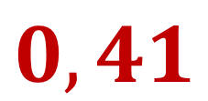
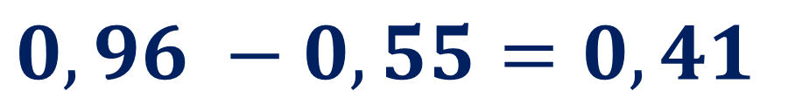
8. (Задача о пассажирах). Из районного центра в деревню ежедневно ходит автобус. Вероятность того, что в понедельник в автобусе окажется меньше 16 пассажиров, равна 0,96. Вероятность того, что окажется меньше 10 пассажиров, равна 0,55. Найдите вероятность того, что число пассажиров будет от 10 до 15.
0,96
0,55
10
16
?
$$0,96 −0,55=0,41$$
$$0,41$$

Slide 17
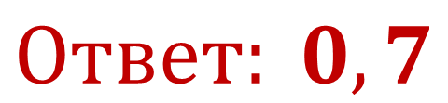
9. (Задача об автоматах). В торговом центре два одинаковых автомата продают кофе. Вероятность того, что к концу дня в автомате закончится кофе, равна 0,25. Вероятность того, что кофе закончится в обоих автоматах, равна 0,2. Найдите вероятность того, что к концу дня кофе останется в обоих автоматах.
Р(кофе закончился в 1 автомате) = 0,25
Р(кофе закончился в0 2 автомате) = 0,25
1 | 2
- | +
+ | -
- | -
+ | +
Р(кофе закончился в1 и 2 автоматах) = 0,2
P (A+B) = P (A) + P (B) – Р(АВ)
Р(кофе закончился хотя бы в одном из автоматов) = 0,25 + 0,25 – 0,2 = 0,3
Р(кофе останется в обоих автоматах) = 1 – 0,3
$$Ответ: 0,7$$

Slide 18
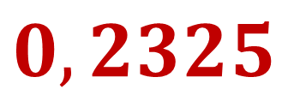




10. (Задача о поступлении в ВУЗ). Чтобы поступить в институт на специальность «Переводчик», абитуриент должен набрать на ЕГЭ не менее 62 баллов по каждому из трёх предметов – математика, русский язык и иностранный язык. Чтобы поступить на специальность «Социология», нужно набрать не менее 62 баллов по каждому из трёх предметов – математика, русский язык и обществознание. Вероятность того, что абитуриент А. получит не менее 62 баллов по математике, равна 0,5, по русскому языку – 0,5, по иностранному языку – 0,9 и по обществознанию – 0,7. Найдите вероятность того, что А. сможет поступить хотя бы на одну из двух упомянутых специальностей
«Переводчик»
Математика
Русский язык
Иностранный язык
«Социология»
Математика
Русский язык
Обществознание
 | И | О
1 | + | -
2 | - | +
3 | + | +
$$P\left(М\right)=0,5$$
$$P\left(Р.Я.\right)=0,5$$
$$P\left(И.Я.\right)=0,9$$
$$P\left(О\right)=0,7$$
$$P\left(1\right)=0,5∙0,5∙0,9∙0,3= 0,0675$$
$$P\left(2\right)=0,5∙0,5∙0,1∙0,7=0,0175$$
$$P\left(3\right)=0,5∙0,5∙0,9∙0,7=0,1575$$
$$0,2325$$
$$P=Р\left(1\right)+Р\left(2\right)+Р(3)$$

Slide 19


11. (Задача о погоде). В Волшебной стране бывает два типа погоды: хорошая и отличная, причём погода, установившись утром, держится неизменной весь день. Известно, что с вероятностью 0,7 погода завтра будет такой же, как и сегодня. 16 июня погода в Волшебной стране хорошая. Найдите вероятность того, что 19 июня в Волшебной стране будет отличная погода
$$P\left(+\right)=0,7$$
$$P\left(−\right)=0,3$$
16
17
18
19
Х | О | О | О
Х | О | О | Х
Х | О | Х | О
Х | О | Х | Х
Х | Х | О | О
Х | Х | О | Х
Х | Х | Х | О
Х | Х | Х | Х
$$P\left(1\right)=0,3∙0,7∙0,7= 0,147$$
$$P\left(2\right)=0,3∙0,3∙0,3=0,027$$
$$P\left(3\right)=0,7∙0,3∙0,7=0,147$$
$$P\left(4\right)=0,7∙0,7∙0,3=0,147$$
$$P=Р\left(1\right)+Р\left(2\right)+Р\left(3\right)+Р(4)$$
0,468

Slide 20
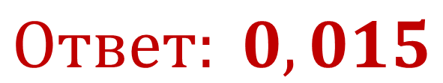
12. (Задача об автомобильных стеклах). Две фабрики выпускают одинаковые стекла для автомобильных фар. Первая фабрика выпускает 25% этих стекол, вторая – 75%. Первая фабрика выпускает 3% бракованных стекол, а вторая – 1%. Найдите вероятность того, что случайно купленное в магазине стекло окажется бракованным
0,75
0,01
0,25
0,03
0,25 ∙0,03 = 0,0075 – вероятность того, что приобретенное стекло с первой фабрики
0,75 ∙0,01 = 0,0075 – вероятность того, что приобретенное стекло со второй фабрики
т.к. эти события несовместны, т.е. они не могут произойти одновременно, то вероятность равна сумме вероятностей
0,0075 +0,0075 = 0,015
$$Ответ: 0,015$$

Slide 21
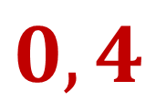

13. (Задача о ковбое Джоне). Ковбой Джон попадает в муху на стене с вероятностью 0,8, если стреляет из пристрелянного револьвера. Если Джон стреляет из непристрелянного револьвера, то он попадает в муху с вероятностью 0,4. На столе лежит 10 револьверов, из них только 5 пристрелянные. Ковбой Джон видит на стене муху, наудачу хватает первый попавшийся револьвер и стреляет в муху. Найдите вероятность того, что Джон промахнётся.
0,5
- пристрелянный
0,5
- не пристрелянный
0,8 - попал
0,2 – не попал
0,4 - попал
0,6 – не попал
$$0,5∙0,2=0,1 −не попал из пристрелянного$$
$$0,5∙0,6=0,3 −не попал из не пристрелянного$$
$$0,1+0,3=0,4$$
$$0,4$$

Slide 22

14. (Задача о тарелках с дефектами). На фабрике керамической посуды 20% произведённых тарелок имеют дефект. При контроле качества продукции выявляется 90% дефектных тарелок. Остальные тарелки поступают в продажу. Найдите вероятность того, что случайно выбранная при покупке тарелка не имеет дефектов. Ответ округлите до сотых
0,2 - с дефектами
0,8 - без дефектов
«+»
«–»
0,1
Пусть х – количество всех тарелок
0,9
$0,2х∙0,1+0,8х =0,82х$- тарелки, поступившие в продажу
$0,8х$– тарелки без дефектов, поступившие в продажу
$$P=\frac{0,8х}{0,82х}=0,98$$
0,98

Slide 23
15. (Задача о вирусе гепатите). Всем пациентам с подозрением на гепатит делают анализ крови. Если анализ выявляет гепатит, то результат анализа называется положительным. У больных гепатитом пациентов анализ даёт положительный результат с вероятностью 0,8. Если пациент не болен гепатитом, то анализ может дать ложный положительный результат с вероятностью 0,02. Известно, что 76% пациентов, поступающих с подозрением на гепатит, действительно больны гепатитом. Найдите вероятность того, что результат анализа у пациента, поступившего в клинику с подозрением на гепатит, будет положительным.
Болен 0,76
Здоров - 0,24
«+»
«–»
«+»
«–»
0,2
0,02
0,98
0,8
$$0,76∙0,8+0,24∙0,02=0,6128$$
0,6128

Slide 24

16. (Задача об агрофирме и куриных яйцах). Агрофирма закупает куриные яйца в двух домашних хозяйствах. 85% яиц из первого хозяйства – яйца высшей категории, а из второго хозяйства – 10% яиц высшей категории. Всего высшую категорию получает 55% яиц. Найдите вероятность того, что яйцо, купленное у этой агрофирмы, окажется из первого хозяйства
1 фирма
2 фирма
0,1
0,85
Пусть x – вероятность покупки яиц в 1 агрофирме,
тогда 1 – x – вероятность покупки яиц во 2 агрофирме
$$0,85х+0,1(1 −х)=0,55$$
$$х=0,6$$
0,6

Slide 25
17. (Задача об автоматической линии). Автоматическая линия изготавливает батарейки. Вероятность того, что готовая батарейка неисправна, равна 0,04. Перед упаковкой каждая батарейка проходит систему контроля. Вероятность того, что система забракует неисправную батарейку, равна 0,99. Вероятность того, что система по ошибке забракует исправную батарейку, равна 0,02. Найдите вероятность того, что случайно выбранная изготовленная батарейка будет забракована системой контроля
неисправна 0,04
исправна - 0,96
«б»
«нб»
«б»
«нб»
0,99
0,01
0,02
0,98
$$0,04∙0,99+0,96∙0,02=0,0588$$
0,0588

Slide 26
Удачи на экзаменах!
Спасибо за внимание!

